Slide 1
Московский авиационный институт (национальный исследовательский университет) Институт №8 «Компьютерные науки и прикладная математика»
Проект на тему:
«Web-приложение для определения и описания болезней растений по изображению»
Исполнители:
Павловский Алексей Валерьевич
Катин Иван
Желанов Даниил Вячеславович
Москва - 2025

Slide 2
Цели проекта
ML цель: разработать модель классификации, которая определяет, здорова ли культура или какой тип заболевания присутствует. Достичь высокой точности (более 95%) на тестовом наборе данных, обеспечить при этом быструю и качественную обработку запросов пользователей.
Бизнес цель:
снизить расходы на диагностику заболеваний;
увеличить урожайность за счет своевременного выявления проблем с растениями;
автоматизировать процесс мониторинга состояния растений.
Основная цель: монетизация через модель подписки и платные запросы, что позволит пользователям получать доступ к высококачественным результатам стилизации.

Slide 3
Описание проекта
Описание проекта: мы разработали систему для автоматического выявления заболеваний растений по изображениям листьев, для этого мы использовали модель основанную на модифицированной архитектуре ResNet9 с остаточными блоками для повышения производительности и эффективности. Решение помогает фермерам и агрономам оперативно определять болезни и принимать меры для их устранения, благодаря полезной информации, которая предоставляется пользователям через ответ от YandexGPT.
Исполнители:
ФИО | Группа | Обязанности
Павловский Алексей Валерьевич | М8О-410Б-21 | Анализ литературы, обучение модели классификации, настройка взаимодействия сервера и модели, оформление документации, создание презентации
Катин Иван Вячеславович | М8О-410Б-21 | Разработка backend части web-приложения, реализация внутренней логики сервера, настройка работы инфраструктуры cloud.ru, развертывание виртуальной машины, оформление документации
Желанов Даниил Вячеславович | М8О-410Б-21 | Разработка frontend части web-приложения, развертывание виртуальной машины, реализация API, дебаггинг кода, оформление документации.

Slide 4


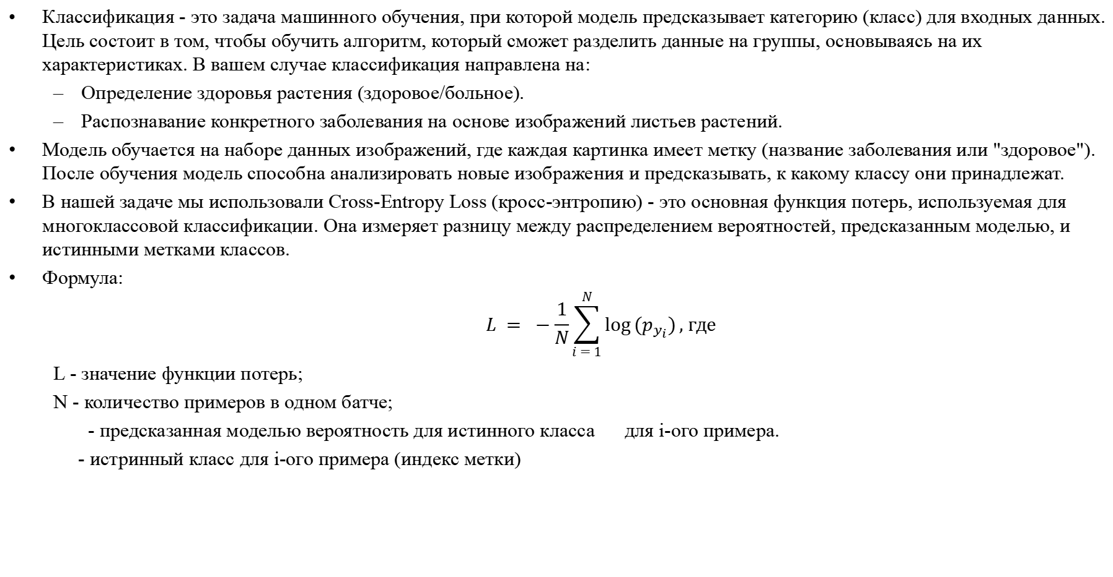
ML обучение
Классификация - это задача машинного обучения, при которой модель предсказывает категорию (класс) для входных данных. Цель состоит в том, чтобы обучить алгоритм, который сможет разделить данные на группы, основываясь на их характеристиках. В вашем случае классификация направлена на:
Определение здоровья растения (здоровое/больное).
Распознавание конкретного заболевания на основе изображений листьев растений.
Модель обучается на наборе данных изображений, где каждая картинка имеет метку (название заболевания или "здоровое"). После обучения модель способна анализировать новые изображения и предсказывать, к какому классу они принадлежат.
В нашей задаче мы использовали Cross-Entropy Loss (кросс-энтропию) - это основная функция потерь, используемая для многоклассовой классификации. Она измеряет разницу между распределением вероятностей, предсказанным моделью, и истинными метками классов.
Формула:
$$L = −\frac{1}{N}\sum_{i = 1}^{N}{\log{(p_{y_{i}})}}, где$$
L - значение функции потерь;
N - количество примеров в одном батче;
- предсказанная моделью вероятность для истинного класса для i-ого примера.
- истринный класс для i-ого примера (индекс метки)

Slide 5
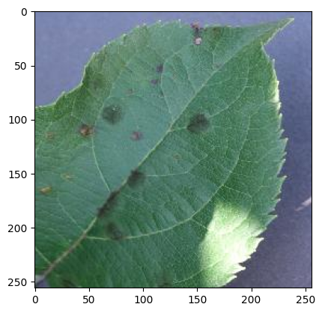
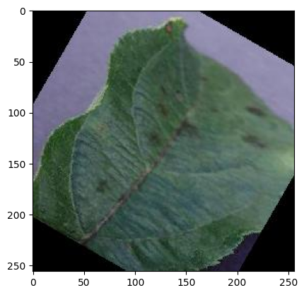
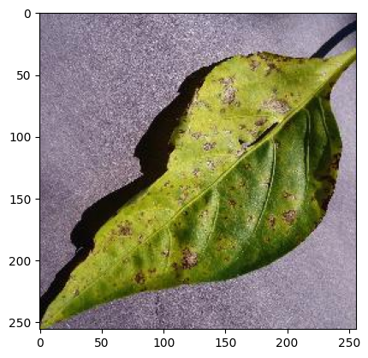
ML обучение. Dataset
Dataset:
мы использовали New Plant Diseases Dataset (Augmented) датасет для обучения модели. Он состоит включает в себя 38 классов, предсатвленные как комбинация названия растения и состояния (например, "Apple___Scab" — яблоко с паршой).
всего 14 вида растений, 26 вида болезней.
общее количество изображений:
около 87,000 изображений для обучения.
около 21,000 изображений для валидации.
количество изображений на класс:
В среднем: около 2300 изображений на класс.
Распределение почти равномерное, что делает датасет сбалансированным.
Ниже представлены примеры исходных данных

Slide 6
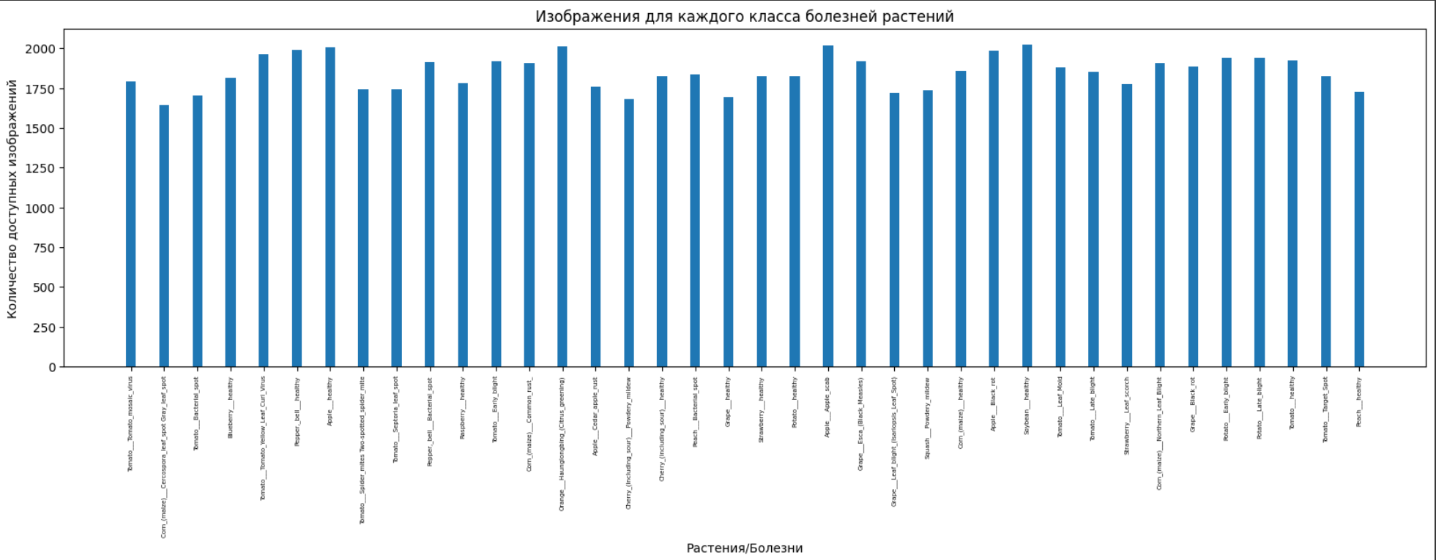
ML обучение. Dataset.

Slide 7
ML обучение. Архитектура.
Для решения задачи классификации изображений листьев растений и определения их состояния, была выбрана архитектура ResNet9. Эта архитектура представляет собой сверточную нейронную сеть, которая благодаря остаточным связям (Residual Connections) позволяет решать проблему затухания градиентов и обеспечивает эффективное обучение даже при увеличении глубины сети. ResNet9, будучи сравнительно компактной моделью, демонстрирует высокую производительность при обработке изображений.
Архитектура ResNet9 строится на основе свёрточных блоков, каждый из которых включает в себя слои свёртки, нормализации и активации ReLU. Остаточные блоки модели добавляют результаты предыдущих слоёв к текущим, что позволяет модели лучше сохранять важные признаки изображения на различных уровнях глубины. Эта особенность делает её особенно подходящей для анализа изображений листьев, где признаки заболевания могут быть едва заметными.
Выбор ResNet9 обусловлен также её сравнительно небольшой сложностью и высокой эффективностью. Она легче и быстрее обучается по сравнению с более глубокими сетями, такими как ResNet50 или ResNet101, что важно при работе с большим количеством изображений (около 87,000 в тренировочном наборе). Однако архитектура ResNet9 имеет и свои ограничения: она менее точна для задач, где требуется очень высокая степень детализации, по сравнению с более глубокими сетями.

Slide 8
ML обучение. Архитектура.
Для обучения модели классификации заболеваний растений из изображений используются признаки, извлекаемые из архитектуры ResNet9, которая включает несколько типов слоев, организованных в блоки для обработки и анализа изображений.
Первые свёрточные блоки (ConvBlock1 и ConvBlock2) отвечают за извлечение низкоуровневых признаков, таких как края, текстуры и цветовые паттерны. Эти слои включают свёрточные операции, нормализацию (BatchNorm2d) и функцию активации ReLU, что позволяет выявлять основные визуальные элементы листьев растений.
Средние слои, такие как ConvBlock3, ConvBlock4 и первый остаточный блок (Res1), начинают кодировать более сложные текстуры и формы, характерные для конкретных заболеваний. Остаточные блоки в архитектуре позволяют сохранять и комбинировать признаки из предыдущих слоев, улучшая способность модели улавливать как локальные, так и глобальные зависимости в изображениях.
Последние слои, включая второй остаточный блок (Res2) и классификатор, обрабатывают высокоуровневые признаки, такие как общая структура и семантический контекст изображения. Классификатор включает MaxPooling, Flatten и полносвязный слой, который преобразует выходные данные в вероятности для каждого из 38 классов заболеваний.
Благодаря такой организации, ResNet9 эффективно выделяет признаки на разных уровнях абстракции, что позволяет модели точно распознавать состояния растений, даже если визуальные различия между классами минимальны.

Slide 9
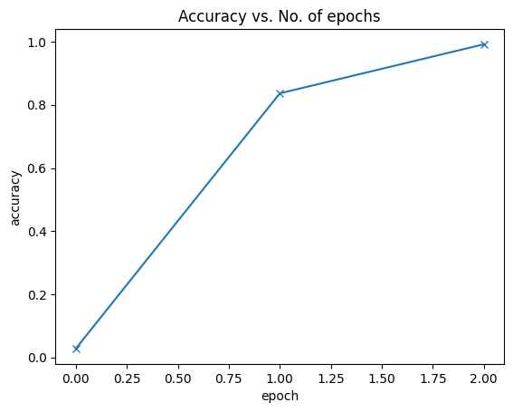
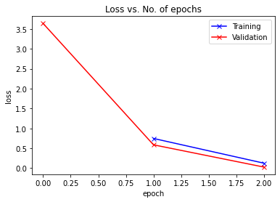
Достигнутая точность 99% демонстрирует, что цель была успешно реализована. Модель эффективно решает задачу многоклассовой классификации, обеспечивая высокую точность на валидационном наборе данных. Более того, значение функции потерь (loss) также является крайне низким, что свидетельствует о том, что модель не только точно предсказывает классы, но и уверенно оценивает свои предсказания.

